Slide 1
PRÁCTICAS LABORALES
LEUCEMIAS

Slide 2
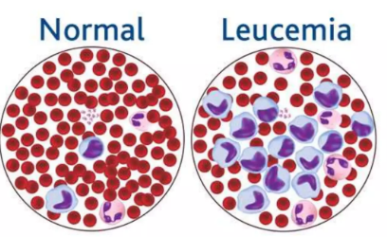
LEUCEMIAS
Son neoplasias de células hematopoyéticas por lo cuál la médula ósea produce glóbulos blancos anormales denominadas células blásticas , leucémicas o células de leucemia.
Las células leucémicas también infiltran el hígado, bazo, ganglios linfáticos, y otros tejidos de todo el cuerpo ocasionando su crecimiento.

Slide 3
ETIOLOGÍA
Se desconoce las causas de la leucemia
INCIDENCIA
Personas expuestas radiación
Exposición a bencenos, pesticidas
Productos químicos, fármacos, gases

Slide 4
Factores genéticos, ambientales e inmunológicos
Hallazgos moleculares :
- Alteraciones genéticas en las células progenitoras adquiridas en el útero.
-Exposición tardía a ciertos antígenos
- Respuesta inmune alterada
Agentes alquilantes
Tratamiento de radiación o quimioterapia para otro tipo de cáncer

Slide 5
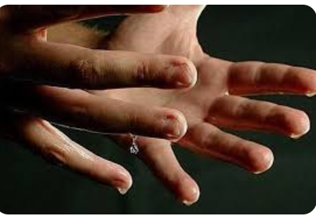
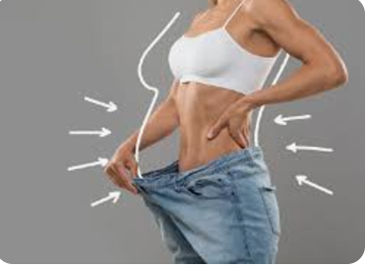
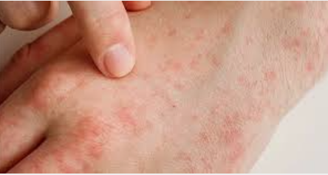
SIGNOS Y SÍNTOMAS
Fiebre
Fatiga
Debilidad
Sangrado excesivo
Marcas amoratadas (petequias)
Piel pálida
Dificultad para respirar
Dolores de huesos y articulaciones
Pérdida de peso
Hiperhidrosis (sudoración excesiva)
Depende del tipo de leucemia

Slide 6
PATOGENIA
El fenómeno que causas los trastornos ejercen sus efectos a través de la alteración en la regulación de genes que de manera normal regulan el desarrollo de los elementos formes de la sangre y la homeostasis.
Las alteraciones son los cambios estructurales clasificados como traslocaciones , en que una parte del cromosoma esta sobre otro cromosoma y visiversa.

Slide 7
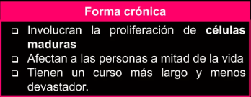
Clasificación de las leucemias
Por su evolución
Aguda
Crónica
De acuerdo al origen celular
Linfocítica
Granulocítica

Slide 8
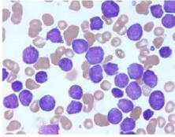
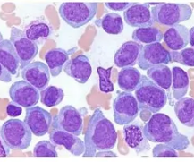
LEUCEMIA AGUDA
Leucemia linfoide aguda
Leucemia mieloide aguda

Slide 9
LEUCEMIA LINFOIDE AGUDA
Se caracteriza por la producción excesiva de linfocitos anormales que expresan marcadores de los linfocitos B o T.
Es un proceso de la infancia
75- 85% de las leucemias pediátricas
25% de los tumores
Pico de incidencia de 2 -45 años
Edad puberal

Slide 10
FACTORES DE RIESGO

